Slide 1
THE RETINEX THEORY
Ingrid Bregu
Tecla Briola
Susanna Colaiacovo

Slide 2
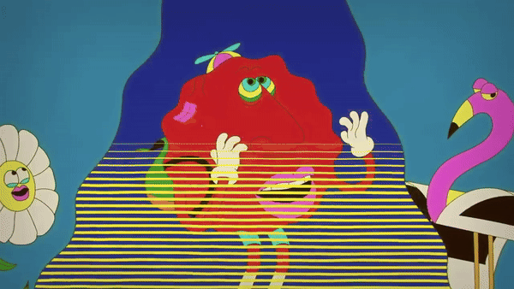
CHE COS’è LA RETINEX THEORY?
Spiega come percepiamo il colore in modo costante;
Combina il ruolo della retina e della corteccia visiva nel processo percettivo;
Obiettivo: chiarire il fenomeno della costanza del colore.
2

Slide 3
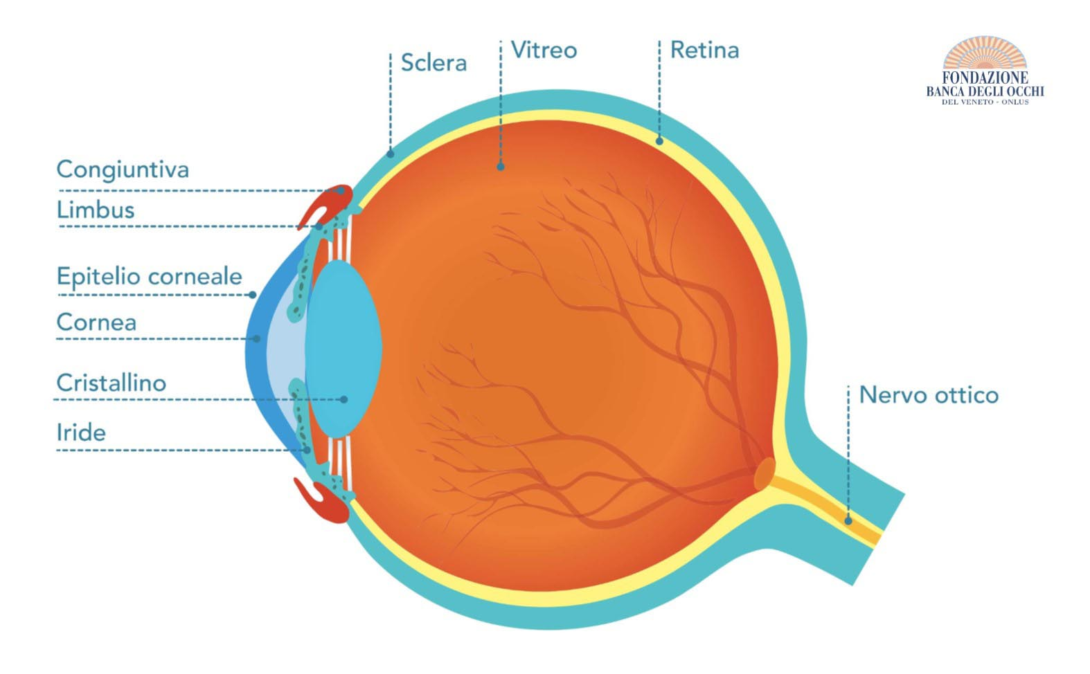
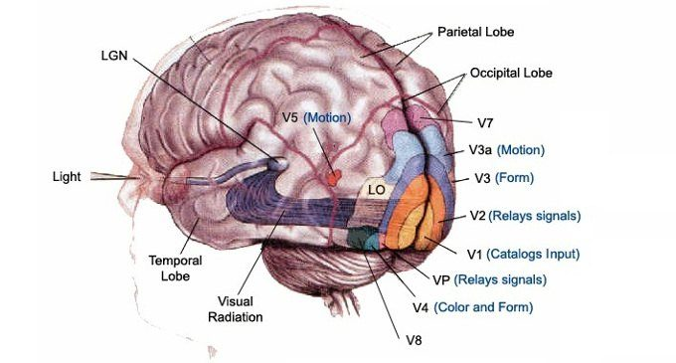
RETINEX = RETIN + CORTEX
3

Slide 4
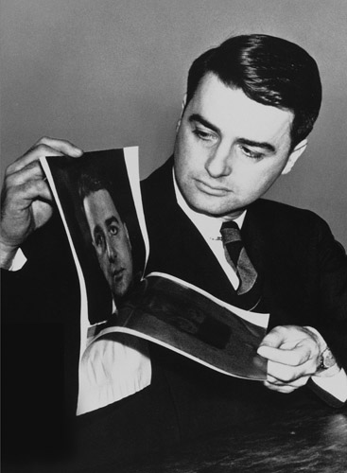
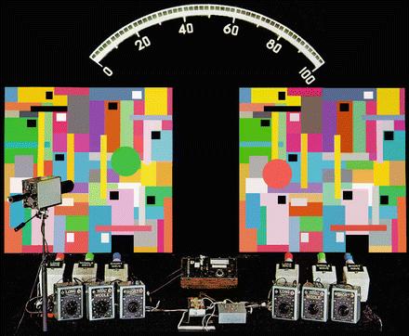
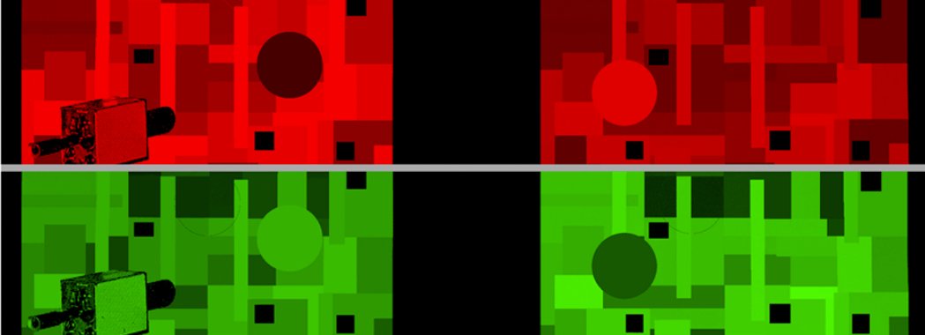
EDWIN LAND & «COLOR MoNDRIAN»
a.
b.

Slide 5
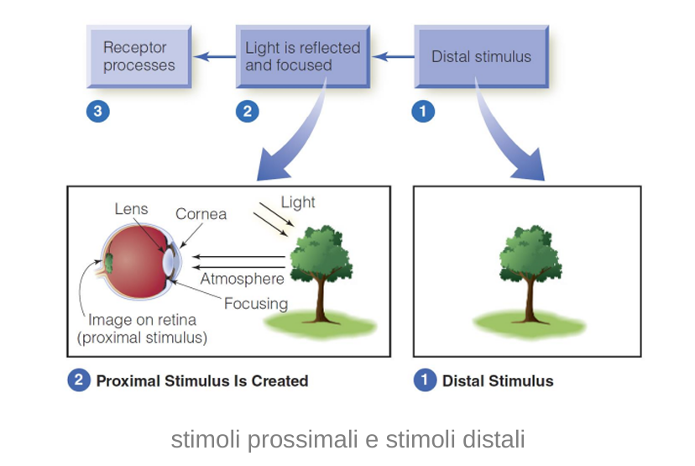
Concetti Chiave
ADATTAMENTO AL CONTESTO
La percezione del colore non dipende dalla lunghezza d'onda, bensì dal contesto circostante
Stimolo Distale e Stimolo Prossimale
Fenomeno della costanza del colore
5

Slide 6
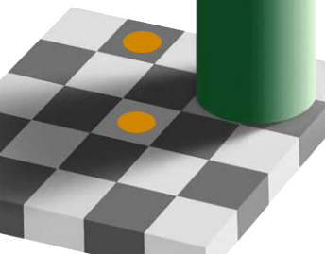
LUMINANZA RELATIVA
La percezione della luminosità non è assoluta ma si concentra sul contrasto.
Inibizione laterale
Adattamento a scenari di illuminazione variabile.
6

Slide 7
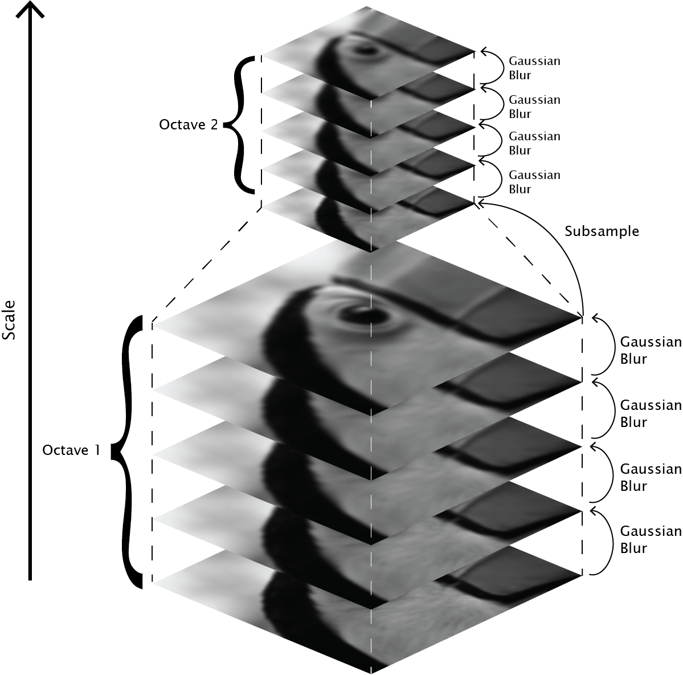
COMBINAZIONE MULTI-SCALE
Non si sofferma ad un unico livello di dettaglio ma integra informazioni da diverse scale spaziali: scale piccole e scale grandi.
Bilanciamento del colore per migliorare la percezione complessiva
Plasticità neurale: capacità del sistema nervoso di integrare e riorganizzare le informazioni visive.
7

Slide 8
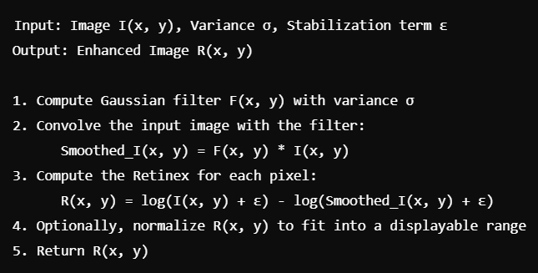
SINGLE-SCALE RETINEX (SSR)
Metodo per migliorare contrasto e correggere illuminazione non uniforme.
Basato su una singola scala spaziale (filtro gaussiano).
Principio chiave:
Normalizza la luminosità di un pixel rispetto al suo contesto locale.
Utilizza un rapporto logaritmico tra il pixel e una versione "smussata" dell'immagine.
R(x,y) = log[I(x,y) + ϵ] − log[F(x,y) ∗ I(x,y) + ϵ]

Slide 9
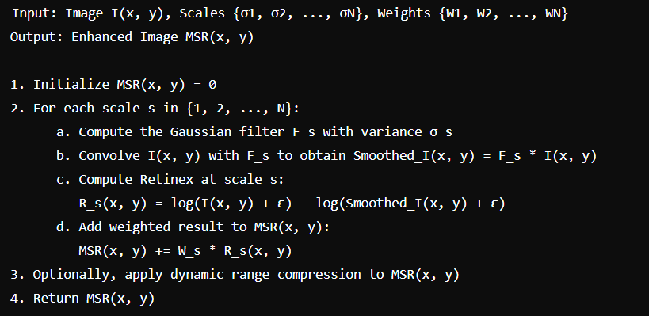
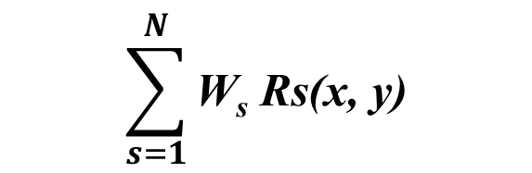
MULTI-SCALE RETINEX (mSR)
$$\sum_{s=1}^{N}{\text{W}\text{s} \text{Rs}\text{(}\text{x}\text{, }\text{y}\text{)}}$$
MSR(x,y) =
Estensione del SSR per bilanciare dettagli locali e globali.
Utilizza più scale spaziali (filtri gaussiani con diverse varianze).
Principio chiave:
Combina risultati di scale multiple per ottenere un miglioramento uniforme del contrasto.

Slide 10
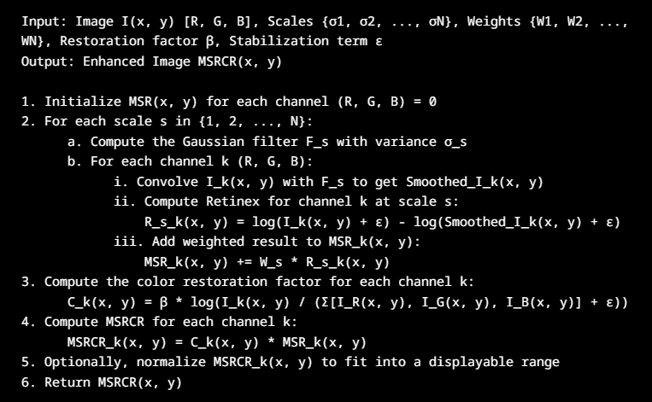
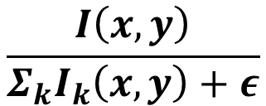
multi-SCALE RETINEX with color restoration (msrcr)
MSRCR(x,y) = C(x,y) ⋅ MSR(x,y)
$$\frac{I\left(x,y\right)}{Σ_{k}I_{k}\left(x,y\right)+ε}$$
C(x,y) = β ⋅ log
Estensione del MSR che introduce un'operazione di restauro cromatico per preservare e migliorare i colori naturali dell'immagine.
Principio chiave:
Calcolo del MSR e del fattore dei restauro cromatico

Slide 11
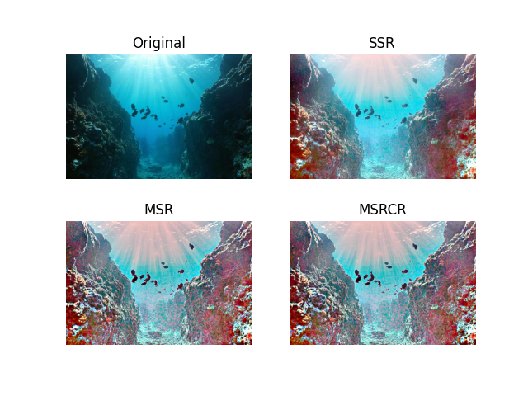
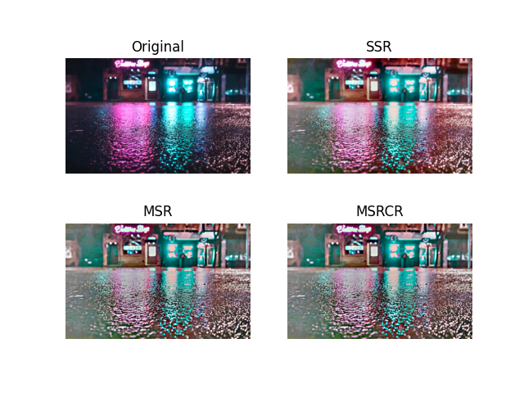
Applicazione codice python
11

Slide 12
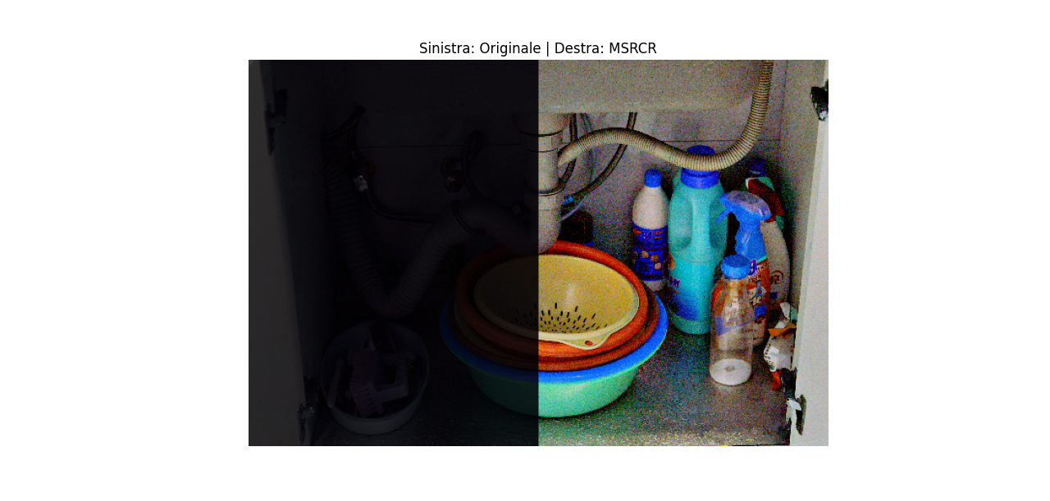
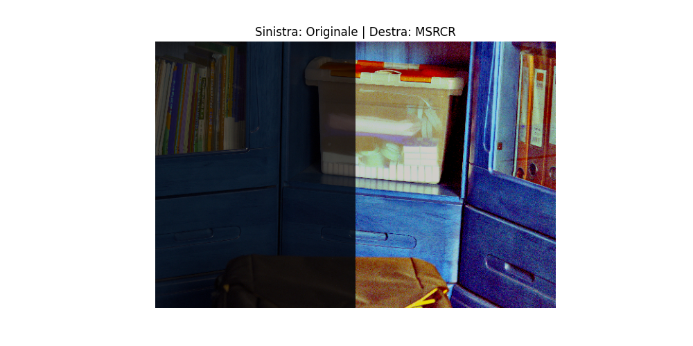
Applicazione codice python
12

Slide 13
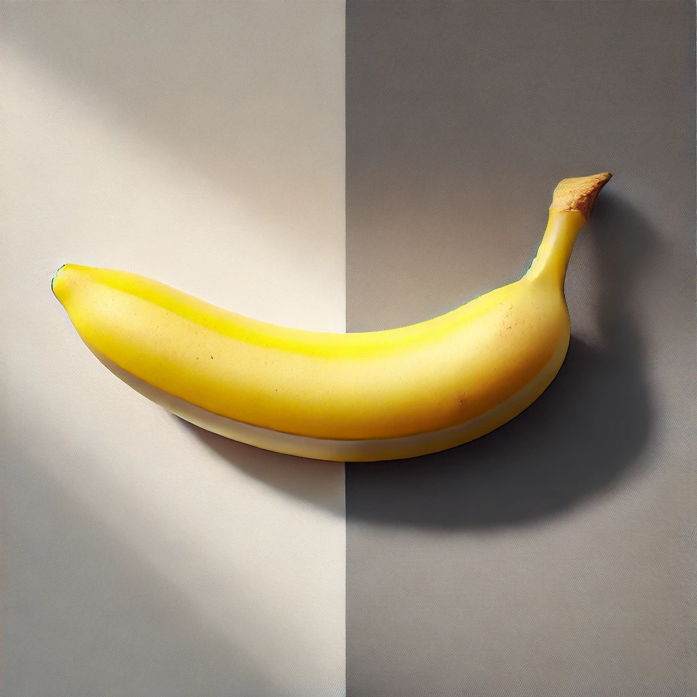
Limitazioni retinex
Dipendenza dai parametri
Parametro σ (sigma)
Nessuna configurazione universale
Scene complesse e illuminazioni estreme
Luce non uniforme
Alta complessità cromatica
Discrepanza con la percezione umana
Percezione umana: Integra contesto e memoria
Approccio statico: Algoritmi meno adattivi
13

Slide 14
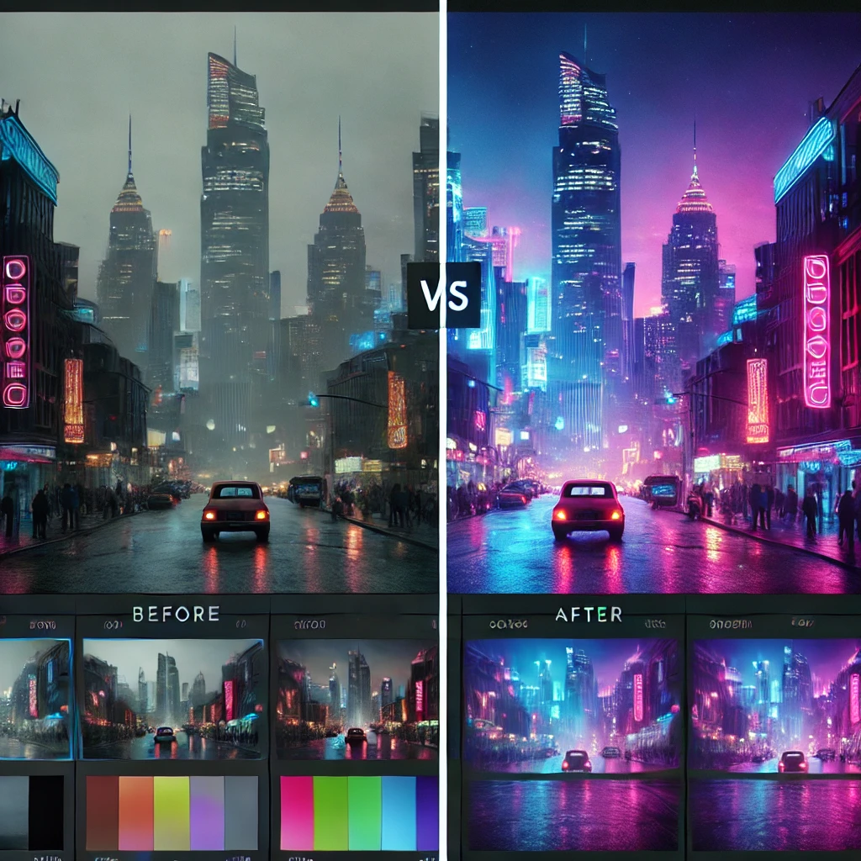
Applicazioni retinex
Elaborazione delle immagini
Visione artificiale e robotica
Medicina e diagnostica per immagini
Industria cinematografica
NASA e spazio
14

Slide 15
GRAZIE PER L’ATTENZIONE ☺

